Slide 1

迪杰斯特拉派赛题解析
分享人：朱坤杰
部 门：有线产品经营部/有线研究院/软件 平台南京开发一部
时 间：2020.04.17

Slide 2
目 录
赛题分析
解题技巧
错误提示

Slide 3
赛题分析
赛题背景
未来城市物流系统：利用有限的人力（拣货员）、物力（列车）运输足够多的货物
其实是一个路径规划、网络调度优化问题
已知条件
轨道交通系统（拓扑）
站点：拓扑图中的点
轨道：拓扑图中的边、链路
列车：相当于将一条链路划分为不同的车道，每条车道上有一辆载重100T的列车
货物信息
起止站点、重量、运输途中必经站点
拣货员
每个站点有一定数量的拣货员（可能是0）
使用场景：上下货、货物更换车道（列车）、多货物汇聚打包、拆包等

Slide 4
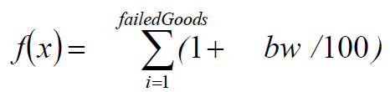
赛题分析
目标
为尽可能多的货物规划运输路线
最终得分和运输失败的货物的重量以及数量双相关
一些约束
货物的起止点固定需要各分配一个拣货员，用于上下货
路径不得重复，如果重复经过某个站点两次，则认为是非法的运输路径
货物在从起点运输到终点的过程中，如果没有安排拣货员，必须始终在同一条车道（列车）上
其他约束：列车载重、拣货员数量、传输路径连通性等等

Slide 5
赛题分析
场景一
假设没有车道、没有拣货员
场景二
链路拆分车道、
没有拣货员
场景三
链路拆分车道、
有拣货员
轨道交通系统变得简单许多，直接使用我们门派的名称Dijkstra算法为每个货物计算运输路径即可
需要满足链路上总的载重约束即可
在前一个场景的基础上，我们需要额外维护每条链路上，不同列车的占用情况
由于没有拣货员，所以货物在每条链路上列车号一致
就是我们的赛题
需要满足前面提到的全部约束条件
本场景相比前一场景，增加拣货员，增加了运输成功率
注意：无拣货员是指路径中间站点不考虑，起止站点还是需要的

Slide 6
目 录
赛题分析
解题技巧
错误提示

Slide 7
数据读取
try {
// BufferedReader in = new BufferedReader(new FileReader(topoPath))
BufferedReader in
= new BufferedReader(new InputStreamReader(System.in));
String s = in.readLine(); //站点数，轨道数，列车数，列车容量
String[] dataSize = s.split(",");
int nodeNum = Integer.parseInt(dataSize[0]);
int linkNum = Integer.parseInt(dataSize[1]);
for (int i = 0; i < nodeNum; i ++) {
s = in.readLine(); //每个站点的拣货员数据
}
for (int i = 0; i < linkNum; i ++) {
s = in.readLine(); //每条轨道的起止点
}
s = in.readLine(); //货物数量S
requestNum = Integer.parseInt(s);
for (int i = 0; i < requestNum; i ++) {
s = in.readLine(); //每个货物相关信息
}
} catch (IOException e) {
e.printStackTrace();
}
输入数据格式：
站点数N，轨道数M，列车数L，列车容量T
站点1，拣货员数量
...
站点N，拣货员数量
轨道1，起始站点，终止站点
...
轨道M，起始站点，终止站点
货物数量S
货物1，起站点，终站点，重量，必经站点1
...
货物S，起站点，终站点，重量，null

Slide 8
数据读取
s = input() //读取第一行：站点数，轨道数，列车数，列车容量
data = s.split(',')
nodeNum = int(data [0])
linkNum = int(data [1])
carNum = int(data [2])
carWeight=float(data [3])
nodes = [None]*(nodeNum)
for i in range(nodeNum):
nodes [i]=input() //每个站点的拣货员数据
links = [None]*(linkNum)
for i in range(linkNum):
links [i]=input() //每条链路的相关信息
s = input() //货物数量
requestNum = int(s)
requests = [None]*int(requestNum)
for i in range(int(requestNum)):
requests[i] = input() //每个货物相关信息

Slide 9
结果输出
string s;
getline(cin, s); //读取第一行：站点数，轨道数，列车数，列车容量
vector<string> data;
split(s, ',', &data);
nodeNum = stoi(data.at(0), 0, 10);
linkNum = stoi(data.at(1), 0, 10);
carNum = stoi(data.at(2), 0, 10);
carWeight = stof(data.at(3));
for (int i = 0; i < _num_node; i++)
{
getline(cin, s); //每个站点的拣货员数据
}
for (int i = 0; i < _num_link; i++)
{
getline(cin, s); //每条链路的相关信息
}
getline(cin, s); //货物数量
requestNum = stoi(s, 0, 10);
for (int i = 0; i < requestNum; i++)
{
getline(cin, s); //每个货物相关信息
}

Slide 10
结果输出
结果输出格式：
规划失败的货物数量N，失败货物总重量M
货物1
轨道1，轨道2，轨道3
1,1,1
货物2
null
null
...
货物S
轨道1，轨道10，轨道100
1,3,3
注意货物重量非整型
第一行为货物名
第二行为路径轨道，正反向不限
第三行为每条轨道上的列车号
需要输出全部货物的路径，但输出正反向不限
java: System.out.println()
python: print()
C++: cout<<

Slide 11
场景一（无列车，无拣货员）
Z1
400T
Z2
Z3
Z4
Z5
Z6
Dijkstra(或ksp) + 贪心算法：
1）给货物重量排个序，优先处理重量大的货物
2）逐一给每个货物计算一条最短路径，若轨道上资源满足，则成功
3）否则选择ksp次优路径，直到规划成功或超过一定次数，返回失败
启发式算法（遗传算法）：
1）每个货物的路径组成染色体基因位，随机初始化一个种群（路径由ksp算出）
2）设定交叉、变异概率，如失败数量越多的染色体交叉、变异越高，失败数量较少的染色体对应的基因位的交叉保留概率越高等
3）多次迭代，输出所有货物的传输路径

Slide 12
知识点——Dijkstra算法
Z1
1
Z2
1
Z3
1
1
1
Z4
1
Z5
1
Z6
Dijkstra算法简介：
1）初始条件： 带权重的无向图，权重可以直接设为1
2）初始化起点到其他节点的距离，不可达就是∞
3）从这些个距离中，挑一个最短的，以它为下一跳，更新起点到其他节点的距离
4）重复3）（注意，之前选过的节点就不可再选了），直到终点是到起点距离最短的，此时输出最短路径即可

Slide 13
知识点——Dijkstra算法
Z2 | Z4
Z1 | Z1
Z1
1
Z2
1
Z3
 | Z2 | Z3 | Z4 | Z5 | Z6
Z1 | 1 | ∞ | 1 | ∞ | ∞
 | Z2 | Z3 | Z4 | Z5 | Z6
Z1 | 1 | 2 | 1 | 2 | ∞
Z2 | Z4 | Z3 | Z5
Z1 | Z1 | Z2 | Z2
1
1
1
Z4
1
Z5
1
Z6
 | Z2 | Z3 | Z4 | Z5 | Z6
Z1 | 1 | 2 | 1 | 2 | ∞
Z2 | Z4 | Z3 | Z5
Z1 | Z1 | Z2 | Z2
 | Z2 | Z3 | Z4 | Z5 | Z6
Z1 | 1 | 2 | 1 | 2 | 3
Z2 | Z4 | Z3 | Z5 | Z6
Z1 | Z1 | Z2 | Z2 | Z3
 | Z2 | Z3 | Z4 | Z5 | Z6
Z1 | 1 | 2 | 1 | 2 | 3
Z2 | Z4 | Z3 | Z5 | Z6
Z1 | Z1 | Z2 | Z2 | Z3
Z6
Z3
Z2
Z1
 | Z2 | Z3 | Z4 | Z5 | Z6
Z1 | 1 | 2 | 1 | 2 | 3
Z2 | Z4 | Z3 | Z5 | Z6
Z1 | Z1 | Z2 | Z2 | Z3

Slide 14
场景二（有多辆列车，无拣货员）
Z1
Z2
Z3
Z4
Z5
Z6
轨道选择 + 列车选择：
1）利用Dijkstra或者Ksp算出货物的一条传输路径（如Z1 -> Z2 -> Z3）
2）判断传输路径上每一条轨道上的列车资源是否满足要求（如Z1 -> Z2轨道上[2,3,4]号车都可以使用，Z2 -> Z3轨道上[1,2,3]号车可以使用），求交集后选择一个列车号即可（交集[2, 3],选择列车2）
3）若算出的路径上各个轨道上列车资源交集为空，则重新计算一条轨道
列车（车道）展开：
1）一条轨道上总共N个列车直接虚拟化成N个轨道，每个轨道被占用后不可共享
2）直接在展开的虚拟轨道上为货物计算传输路径，以Dijkstra算法为例，计算Z1 -> Z3的传输路径，Z1到Z2的每条等效路径的代价一样，可用代价为1，不可用为MAXINT，接着往下搜索，直到搜到Z3站点即可

Slide 15
场景二——实例
Z1
Z2
Z3
G1
G1
Z4
Z5
Z6
场景：空载场景（直通场景）
1）所有轨道所有列车空闲（假设每条轨道上4列车，每个列车载重100T）
2）货物G1：Z4 -> Z2，50T，无必经站点
3）先用Dijkstra（ksp）算法算出最短传输路径Z4 -> Z1 -> Z2
4）校验资源，Z4 -> Z1上四列车均可用（不妨用1111表示），Z1 -> Z2上四列车均可用（1111），求交集，结果还是1111，随便选择一个列车号，如列车1，然后扣除Z4 -> Z1和Z1 -> Z2上相应列车的资源

Slide 16
场景二——算法步骤
Z1
Z2
Z3
G1
G1
Z4
Z5
Z6
校验起止点拣货员：如果Z4或Z2点没有拣货员，该条路径必定不可用，不用考虑重算，直接失败
可以逐段求每段链路的可用列车交集（需要注意如果用bit位求与，Long型只支持64跳，得用bitSet）：Z1-Z4可用[1,2,3,4]，Z1-Z2可用[1,2,3,4]，得到交集[1,2,3,4]，接着拿交集去和下一跳链路求交集，知道处理完全部链路
如果交集为空，重新算一条路，或者认为货物传输失败；不为空，随便选择一辆列车，比如列车1，将路径上每一跳链路上可用列车去掉刚刚选择的，更新资源：
Z4、Z1站点可用拣货员数量 - 1
Z1 - Z4链路上列车1设置为不可用，Z1 - Z2上列车1设置为不可用

Slide 17
思考
Z1
Z2
Z3
G1
G1
Z4
Z5
Z6
不绕路
绕路
Z4 - Z1 - Z2
但是Z4 - Z1 和Z1 - Z2没有同时空闲的列车
Z4 - Z5 - Z6 - Z3 - Z2 - Z1
红色列车全程空闲，恭喜你，完成了环中国游！
我们需要拣货员！！！

Slide 18
场景三（有多辆列车，有拣货员）
Z1
Z2
Z3
Z4
Z5
Z6
轨道选择 + 列车选择&拣货员分配：
1）利用Dijkstra或者Ksp算出货物的一条传输路径（如Z1 -> Z2 -> Z3）
2）判断传输路径上每一条轨道上的列车资源是否满足要求（如Z1 -> Z2轨道上[3,4]号车都可以使用，Z2 -> Z3轨道上[1,2]号车可以使用）
3）无交集，则在交集为空的站点添加两个拣货员，让货物换一个列车继续运输
列车（车道）展开：
1）一条轨道上总共N个列车直接虚拟化成N个轨道，每个轨道被占用后不可共享
2）直接在展开的虚拟轨道上为货物计算传输路径，每次选择虚拟轨道时，相同编号（列车号）的轨道优先
3）若下一跳无相同编号的虚拟轨道，则需要增加拣货员

Slide 19
场景三——实例
Z1
Z2
Z3
G1
Z1
G1
拣
拣
Z4
Z5
Z6
场景1：列车更换场景
1）上图中虚线表示列车已经运输了货物，实线表示列车空闲
2）货物G1：Z4 -> Z2，50T，无必经站点，先算出一条最短传输路径Z4 -> Z1 -> Z2
4）校验资源，Z1 -> Z2上1列车均可用（1000），Z2 -> Z3上3列车可用（0111），求交集，结果是空，这里有几种处理方式：
I）换传输路径（不一定是最优，因为其他路径也可能没有列车资源）
II）判断Z1 -> Z2蓝色列车剩余空间，假设剩余载重为0，则需要在Z1站点安排两位拣货员，一个在Z4方向蓝色列车对应的位置负责卸载我们的包裹，另一位在Z2方向红色列车位置负责将我们的包裹搬运至列车，从而完整货物更换列车。

Slide 20
场景三——算法步骤
Dijkstra算出传输路径Z4 - Z1 - Z2
判断两个前提条件：（必备，后面就略了）
Z4、Z2站点有拣货员
Z4 - Z1，Z1 - Z2两条链路有空闲列车
上面的条件1不满足，直接返回失败，条件2不满足，换一条路径或返回失败
求Z4 - Z1，Z1 - Z2两条链路空闲(不等于可用)列车号交集，{1} ∩ {2, 3, 4} = {}
我要换个车厢，{2, 3, 4}随便选一个，就选2，需要检验：
Z1站点是否有足够的拣货员(2个)
Z4 - Z1的1号列车以及Z1 - Z2的2号列车是否有足够的载重(50T)
校验通过，更新资源：
Z4，Z2站点可用拣货员 - 1
Z1站点可用拣货员 - 2
Z4 - Z1的1号列车以及Z1 - Z2的2号列车各扣50T可用空间
Z1
拣
拣
Z1
Z2
Z3
G1
G1
Z4
Z5
Z6

Slide 21
思考
Z1
Z2
Z3
G1
G1
Z4
Z5
Z6
更换空闲列车
挤一挤
Z4 - Z1蓝色列车，Z1 - Z2红色列车
如果我们都要专车，对于那些1.25T、10T的货物太奢侈
Z4 - Z1蓝色列车，Z1 - Z2仍然选择蓝色列车
拣货员成本没有增加，还多了一辆空闲列车
我们要拼车！！！

Slide 22
场景三——实例
Z1
Z2
Z3
G1,G2
Z1
G1
拣
拣
Z4
Z5
Z6
场景2：汇聚场景1
1）上图中虚线表示列车已经运输了货物，实线表示列车空闲
2）货物G1：Z4 -> Z2，50T，无必经站点，先算出一条最短传输路径Z4 -> Z1 -> Z2
3）校验资源，Z1 -> Z2上1列车均可用（1000），Z2 -> Z3上3列车可用（0111），求交集，结果是空，需要更换列车：
I）有另一个货物从Z1运输至Z2，运输的是Z1 -> Z2上蓝色列车，货物重50T
II）判断Z1 -> Z2蓝色列车剩余空间为50T，满足我们货物的需求，于是我们可以在Z1站点安排两位拣货员，一个在Z4方向蓝色列车对应的位置负责卸载我们的包裹，另一位在Z2方向蓝色列车位置负责将我们的包裹和另一个货物打包并搬运至蓝色列车，完成包裹汇聚。

Slide 23
场景三——实例
Z1
Z2
Z3
G1
G3
G1,G2,G3
拣
Z2
G2
拣
拣
Z4
Z5
Z6
场景3：汇聚场景2
1）共有3个货物
G1：Z1 -> Z2 -> Z3，20T Z1 -> Z2段由绿色列车运输
G2：Z5 -> Z2 -> Z3，20T Z5 -> Z2段由蓝色列车运输
G3：Z1 -> Z2 -> Z3，20T Z1 -> Z2段由蓝色列车运输
2）Z2站点汇聚方式：
Z1方向上：绿色列车位置和蓝色列车位置各安排一个拣货员，负责将对应的货物卸载
Z5方向上：蓝色列车位置安排一个拣货员，负责将对应的货物卸载
Z3方向上：蓝色列车管位置安排一个拣货员，负责将3个包裹打包转载至蓝色列车
拣

Slide 24
其他技巧
源宿相同合并
对于起止点相同（或相反，我们求的是双向路径，双向可通）的货物，可以将他们打包当作一个货物处理，但要注意：
打包后总重量不能超过一辆列车的总载重，如两个50T的货物可以打包成一个100T的货物，用载重100T的列车运输，两个80T的货物则不可；
最后结果输出时，要输出打包的每一个货物的传输路径，不能漏了。
必经站点处理
赛题说明中写明必经站点为有序必经，实际后台并不校验顺序，但是依然建议大家按照有序必经处理，虽然搜索空间变小，但是复杂度大大下降。

Slide 25
其他技巧
链路权重
前面提到用Dijkstra算法计算最短路径时，所有链路的权重都是1，可以做以下优化：
所有列车都已经被占用，且每辆车都几乎满载，那就把这条链路权重设为∞，D算法计算路径时就不用考虑它了
上一条是一个特列，考虑一般情况，链路上可用列车越多，权重就越高，反之越低，这样可以让D算法尽量算出资源充足的链路，比如 cost = 已用占用的载重 / 总载重 *100 + 1
货物处理顺序
可以从大到小，贪心运输

Slide 26
相关知识点
知识点 | 重要程度 | 说明
Dijkstra算法 | 非常重要 | 门派标题，用于计算传输路径，必备知识点
ksp算法 | 非常重要 | K条最短路径，结合算法进行路径回溯效果更佳
多商品流 | 了解 | 本门派可以理解扩展复杂变化版的多商品流问题
带约束的路由 | 重要 | 可以解决带必经节点的物品传输问题；列车载重约束
启发式算法 | 了解 | 遗传算法等启发式算法可以用于解决NP难问题
贪心算法 | 了解 | 每一步都选择当前步最大收益的行动执行
图论 | 重要 | 拓扑构造等等必不可少

Slide 27
数据结构维护
linkId
srcNode
dstNode
linkId
[Link]
[Car]
carNo
maxWeight
Topo
cost
availWeight
nodeId
Input
[relatedLink]
[Node]
totalWorkerNumber
availWorkerNumber
ItemId
srcNode
[Item]
dstNode
weight
[incNode]

Slide 28
数据结构维护
totalFailedNum
totalFailedWeight
output
itemId
weight
[Result]
[linkId]
Path
[carNo]

Slide 29
目 录
赛题分析
解题技巧
错误提示

Slide 30
结果校验报错解释
1. "... is illegal request name!"
该货物在请求列表中不存在，可能原因：结果输出的请求名称有问题；读取文件有问题等，或者漏了。
2. "... has more than one result!"
该货物在输出结果中有多个路径结果，重复了。
3. "... has illegal result!"
该货物结果非法，原因：轨道规划为null，列车规划不为null；
4. "...is an illegal request id!"
该轨道在轨道列表中不存在，请检查结果输出或者文件读取；
5. "...is an illgeal car NO! which must be between [1,...]"
列车的编号超过实际允许范围
6. "... link size isn't equal with car number!"
货物结果中的轨道数和列车数不一致；
7. "...'s path is illegal!"
结果路径非法，原因包括：货物的源宿和路径的源宿（或宿源）不一致;路径存在环路;

Slide 31
结果校验报错解释
8. "...'s path is not continuous!"
输出路径不是连的；如A->B, C->D，漏了B->C
9. "...'s path has incorrect dst node!"
路径源宿和货物不对应；
10. "...'s inevitable node: ... is not reached!"
带必经站点的货物，某些必经站点没有被经过；
11. "... is not related with ..."
某站点的所相连的轨道中没有某个轨道；
12. "... failed to allocate resource!"
某货物部署失败，原因：在某个列车中没有足够的空间给该货物
13. "...'s worker is more than max value!"
某中转站的拣货员数量超过阈值.
14. "failed request number or total failed goods weight is incorrect!"
失败货物数量或总重量统计不正确，也可能是总重量精度问题，非整型。
15. "lock of some requests' result!"
有算路结果的货物数与总数不一致，可能是漏掉某个货物的结果。

Slide 32
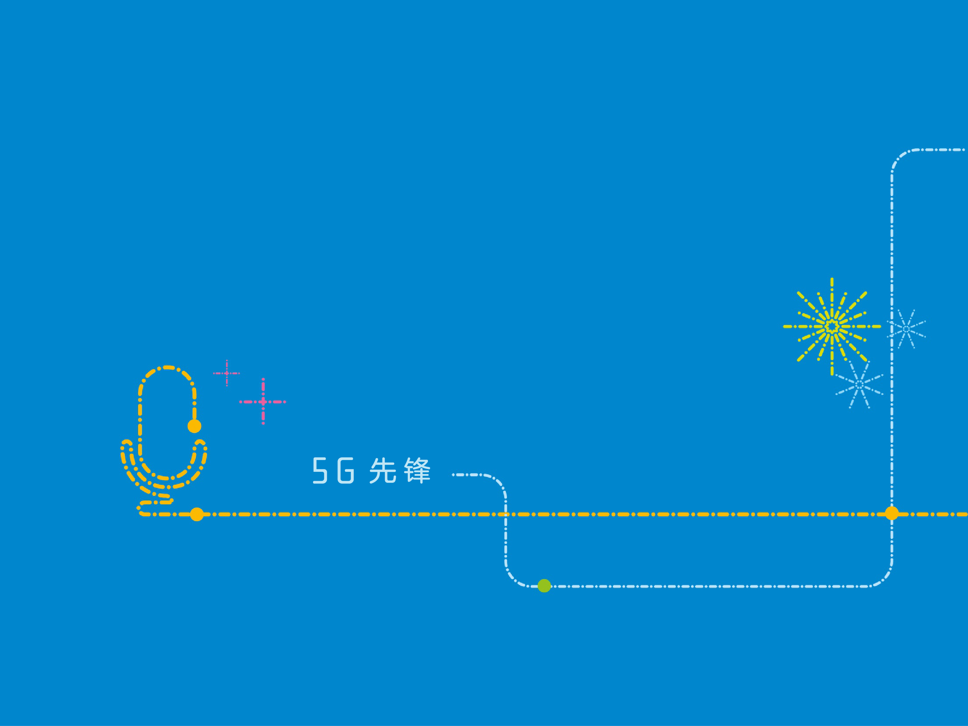
谢谢！

